Slide 1
KINEZIOLOGIE
Mgr. Petr Pospíšil, Ph.D.

Slide 2
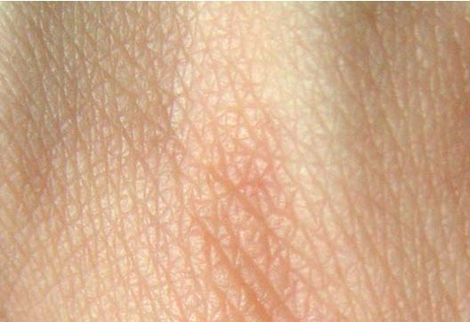
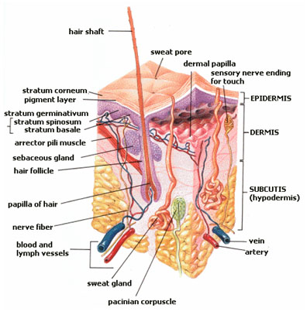
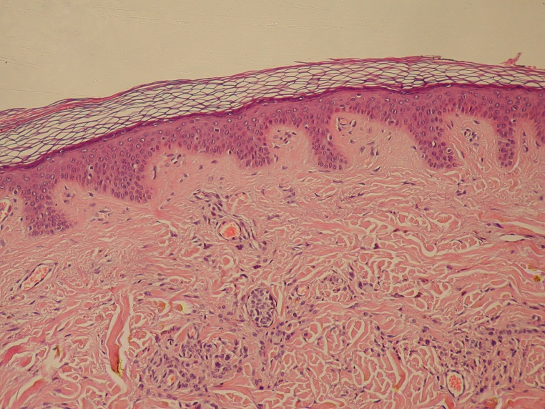
Epidermis, dermis, hypodermis

Slide 3
Struktura kůže
Buňky
  fixní
    fibroblasty (fibrocyty)
    retikulární buňky
    pigmentové buňky
    adipocyty
  buňky bloudivé
    makrofágy
    histocyty
    plazmatické buňky
    krevní elementy
Mezibuněčná hmota
  amorfní
    proteoglykany
    voda
  fibrilární
    elastická vlákna
    retikulární vlákna
    kolagenní vlákna

Slide 4
Biomechanické vlastnosti kůže
kompozitní materiál (např. sklolaminát)
  kolagen v 3D uspořádání (flexibilita)
  polysacharidy (viskózní vlastnosti)
viskoelastické vlastnosti
strukturální nehomogenita + anizotropie:
  různé mech. vlastnosti dle:
    lokality
    směru zatížení (větší elasticita kůže zad ve směru kaudokraniálním než ve směru mediolaterálním)
    zátěžové historie
    stáří
    výživy (hydratace, …)
    farmakologického ovlivnění (kortikoidy atd.)
    …

Slide 5
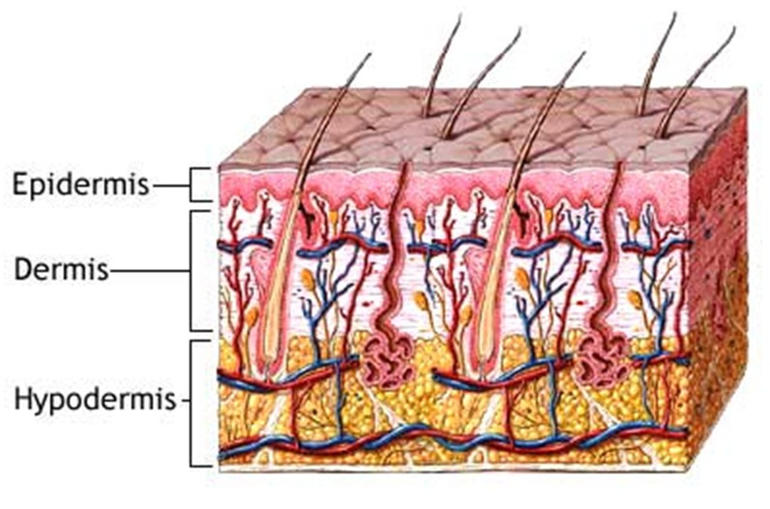
Vrstvy kůže
Pokožka
Škára
Podkožní vazivo

Slide 6
Funkce kůže
Ochranná bariéra mezi vnějším a vnitřním prostředím (imunita, UV záření, …)
Senzorická funkce
Termoregulace
Depotní funkce (tuk, vitamíny atd.)
Exkreční funkce (mazové a potní žlázy)
Resorpční funkce
Diagnostika reflexních změn

Slide 7
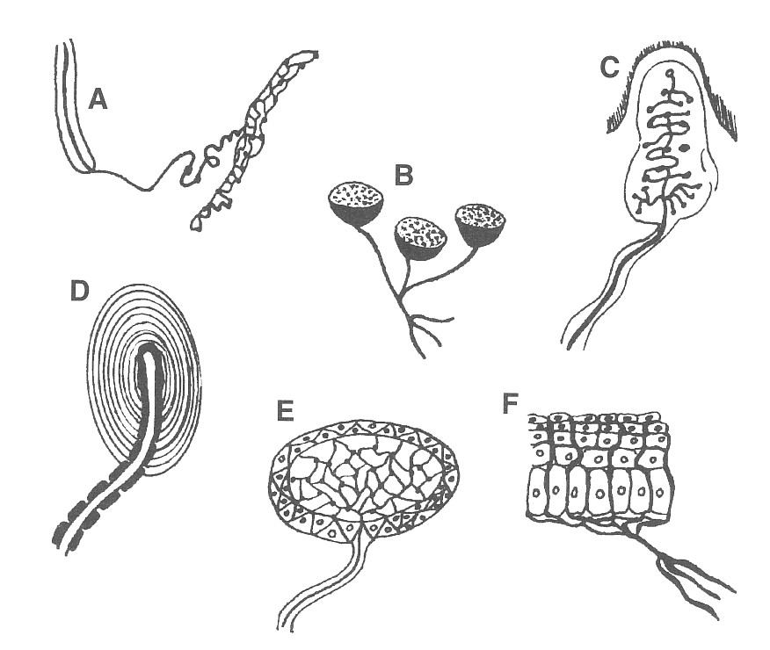
Aferentní inervace kůže
  Teplo
  (Ruffiniho tělíska; A)
  Chlad
  (Krauseho tělíska; E)
  Tlak
  (Meissnerova tělíska; C)
  Tah a tlak
  (Vater-Pacciniho tělíska; D)
  Bolest
  (Volná nervová zakončení; F)

Slide 8
Dráhy exteroceptivní citlivosti
Dráha pro čití bolesti, tepla a chladu
– tr. Spino-thalamicus lateralis (postranní provazec, zkřížená)
Dráha taktilního čití protopatického (algického)
- tr. Spino-reticulo-thalamicus (postranní provazec, zkřížená)
Dráha taktilního čití diskriminačního
– tr. spino-bulbo-thalamicus (zadní provazec, nezkřížená)

Slide 9
Exteroceptivní spinální reflex
- kožní
bisynaptický – polysynaptický
ipsilaterální - kontralaterální
segmentární uspořádání
efektorem je sval
flexorové - extenzorové

Slide 10
Základní kožní reflexy
Epigastrický Th 7-9
Mesogastrický Th 9-10
Hypogastrický Th 10-12
Kremasterový L 1-2
Plantární L 5-S2
Anální S 3-5

Slide 11
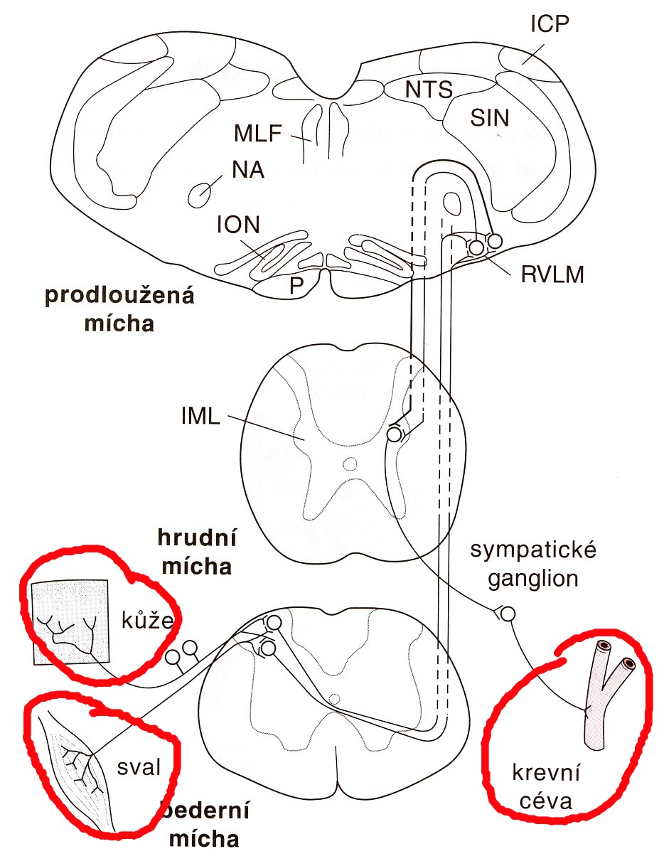
Somatosympatický reflex
Kůže/sval
↓
rostrální ventrolaterální retikulární jádro (RVLM)
↓
nucl. intermediolateralis postranních sloupců míšních (IML)
↓
pregangliové sympatické neurony

Slide 12
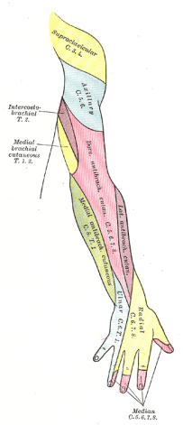
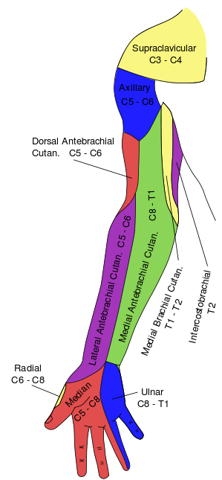
Kožní oblasti HK a jejich inervace periferními nervy

Slide 13
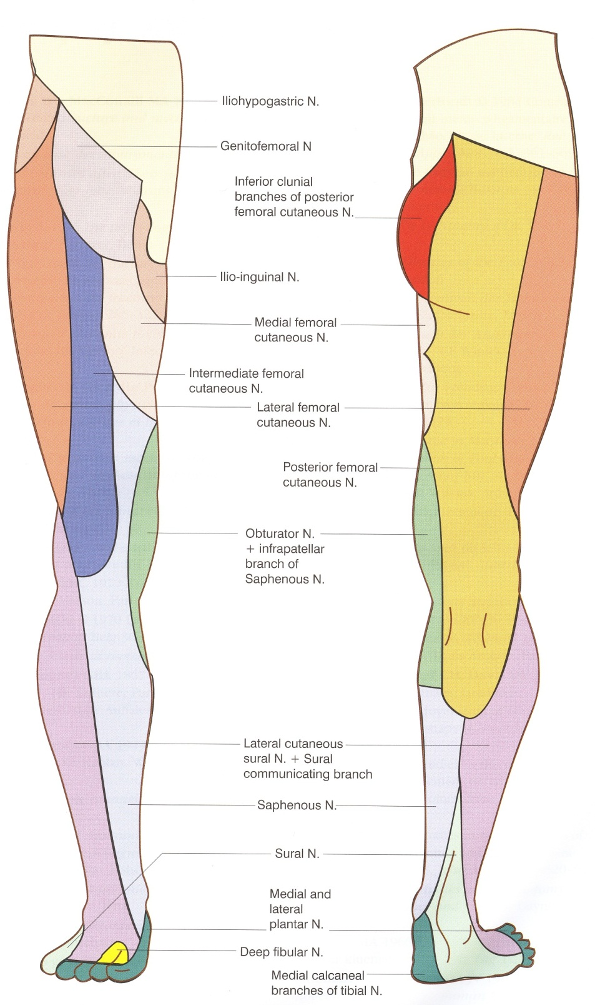
Kožní oblasti DK a jejich inervace periferními nervy

Slide 14
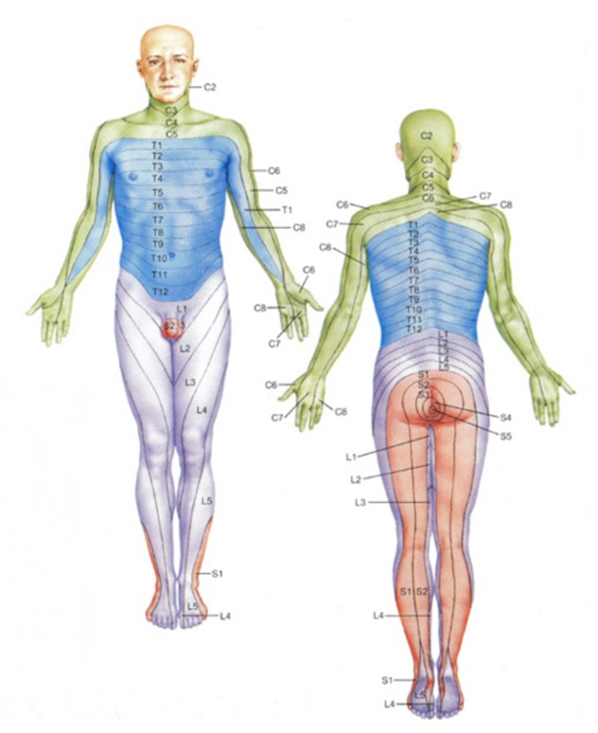
Headovy kožní zóny
–
segmentární uspořádání

Slide 15
Eferentní inervace kůže
  ???

Slide 16
HAZ

Slide 17
CHAPMAN POINTS

Slide 18
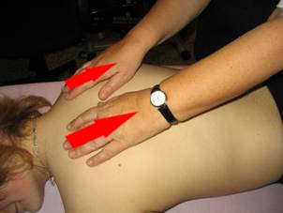
Vyšetření kůže metodou kožního tření
upraveno dle Michkové

Slide 19
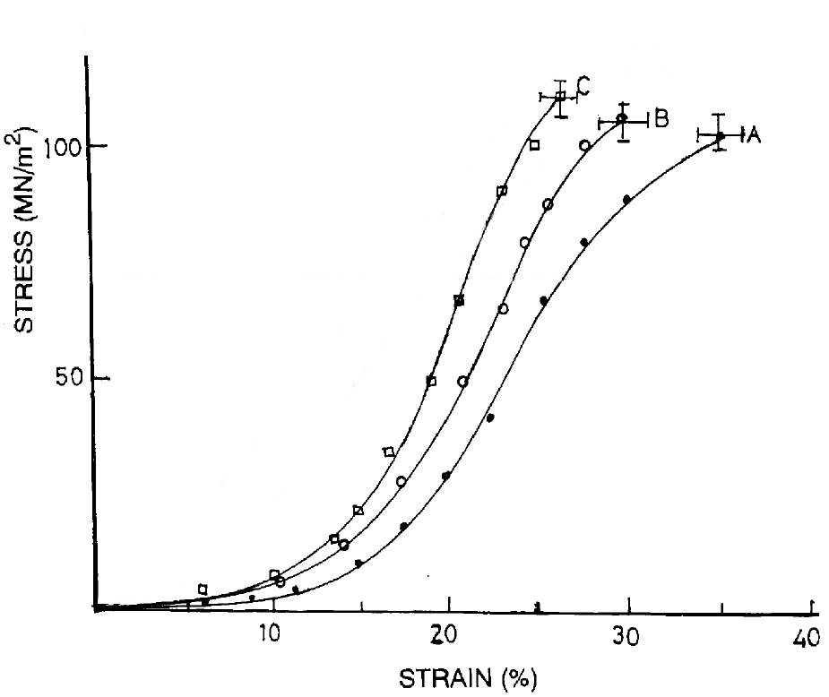
Vyšetření kožní elasticity a bariér
Stress-strain křivka kůže kozy: A) prodloužení 5 % / min, B) 50 % / min, C) 200 % / min
Upraveno dle Arumugam, V. et al. (1994) Effect of strain rate on the fracture behaviour of skin. J. Biosci., 19/3, p. 307-313.

Slide 20
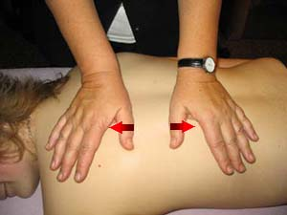
Vyšetření kožní elasticity a bariér
upraveno dle Michkové

Slide 21
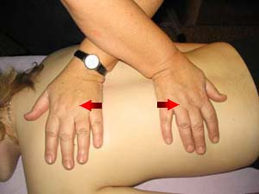
Vyšetření kožní elasticity a bariér
upraveno dle Michkové

Slide 22
Ošetření kůže
Ošetření reflexních změn na kůži
  Tixotropie – reopexe
  Fluidní vlastnosti tkáně
Ošetření změn v segmentu reflexní cestou
  H. Hermachová
  Míčkování
  Rolfing
  …

Slide 23


Slide 24
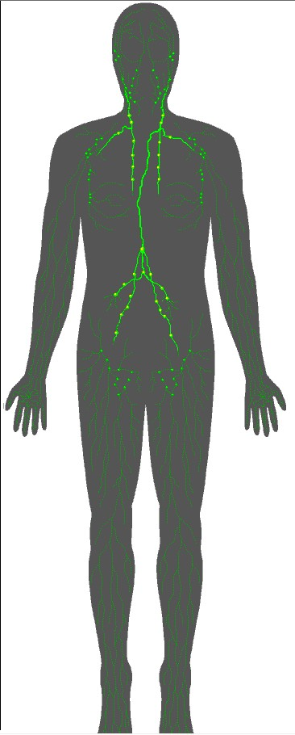
Vyšetření podkoží
  pohyb kůže vůčí fasciím
  lymfatický systém

Slide 25
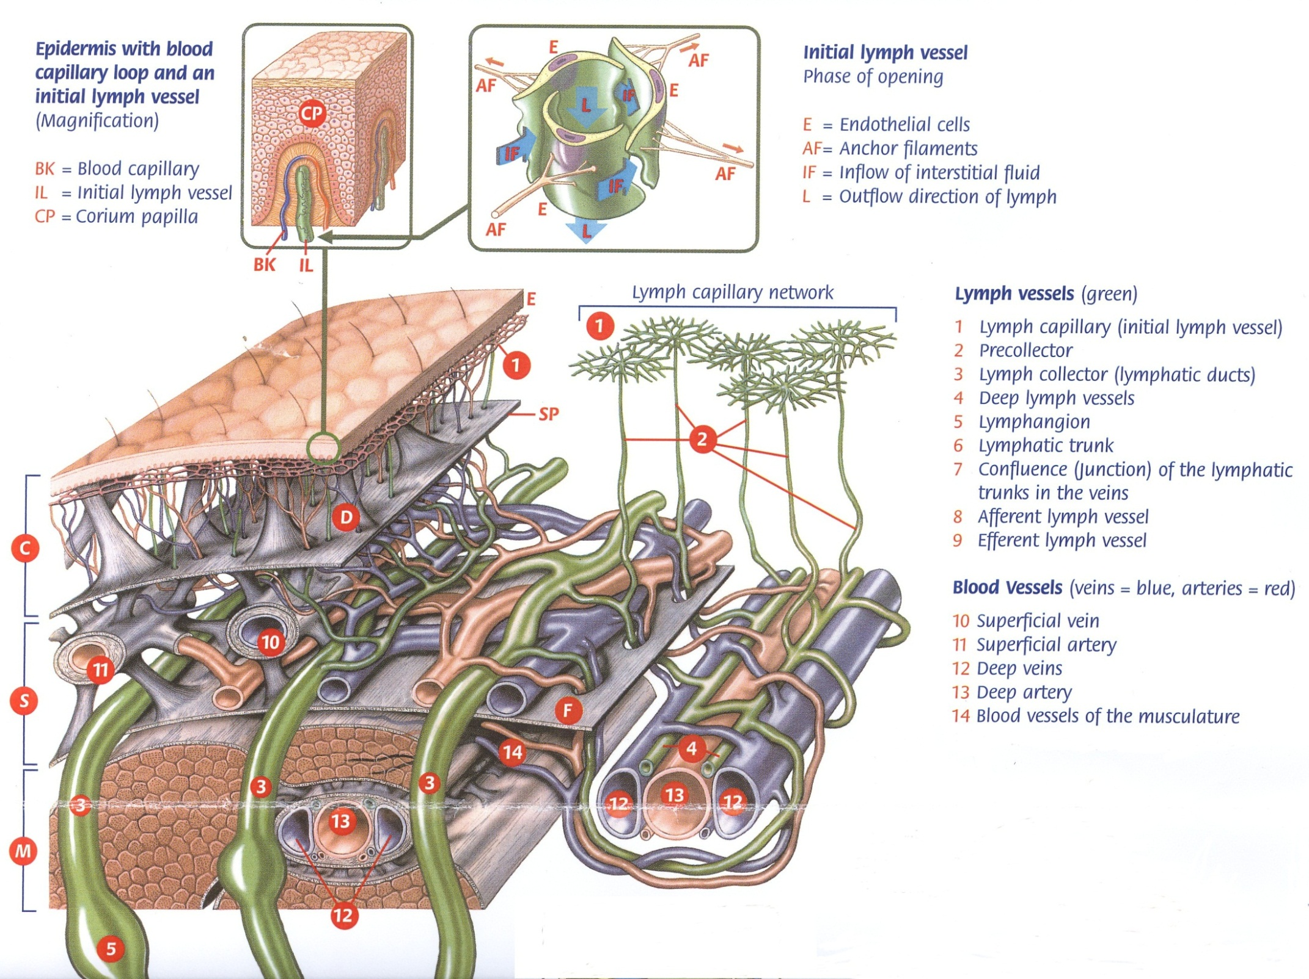

Slide 26
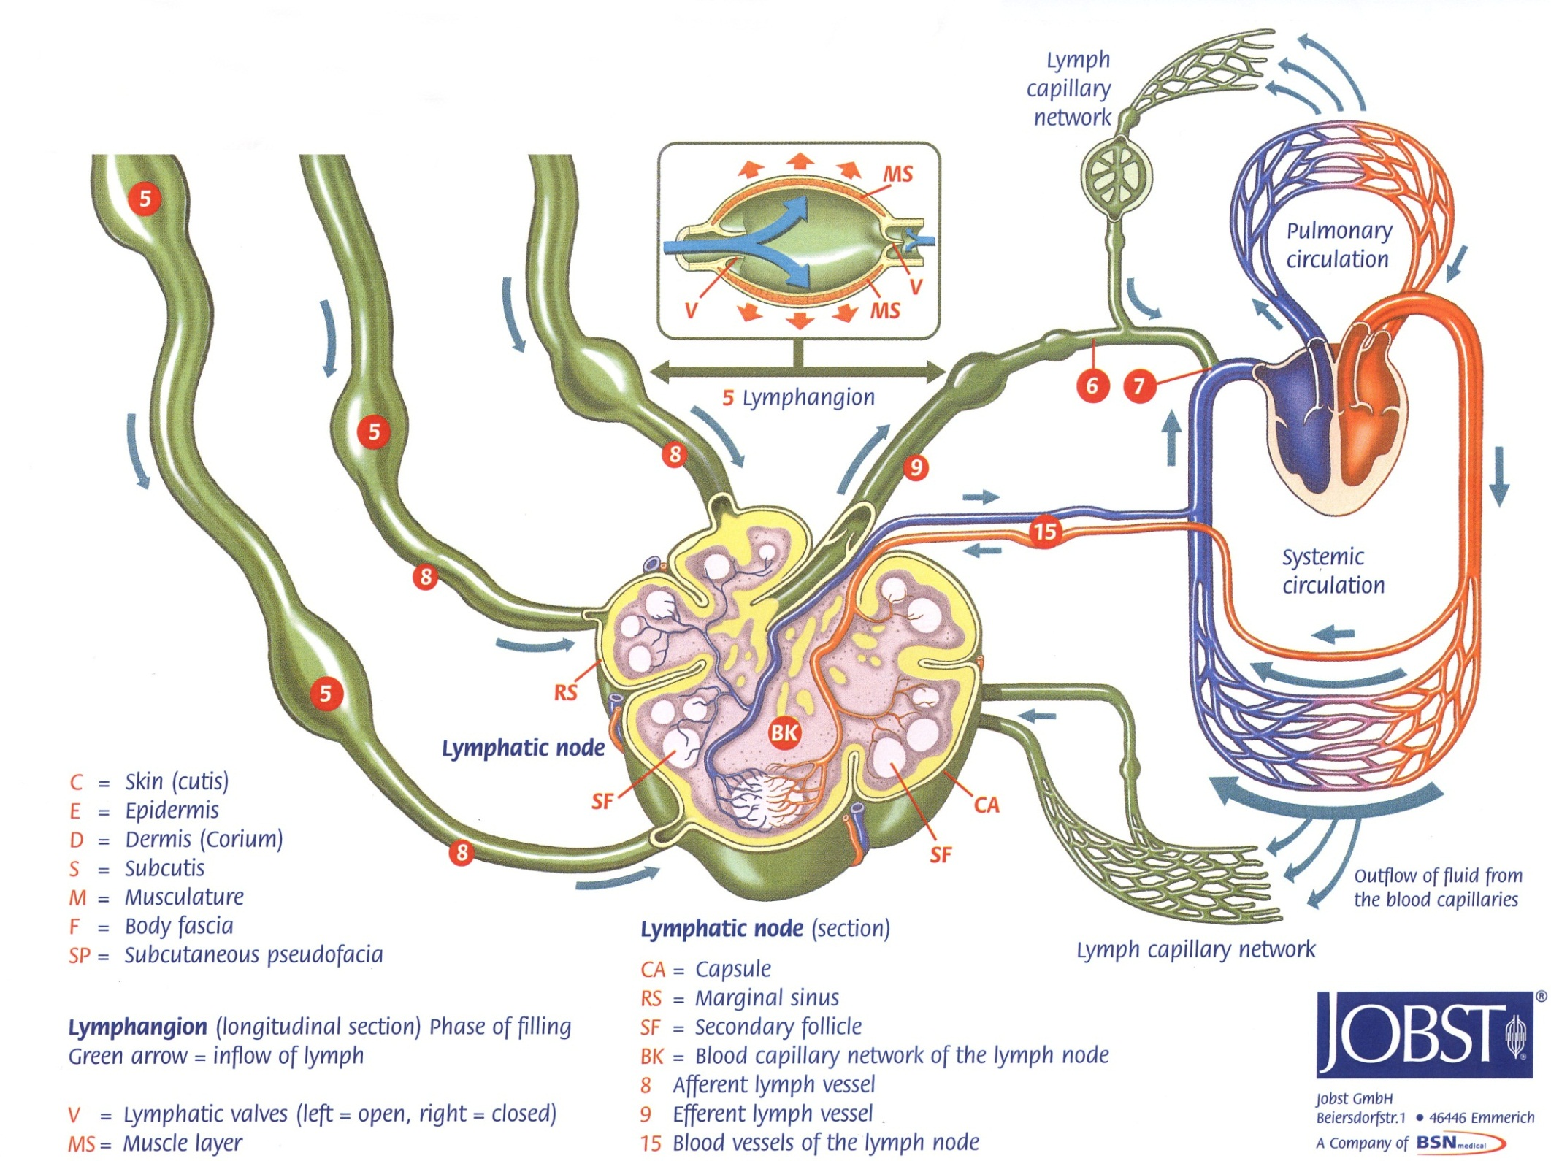

Slide 27
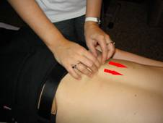
Vyšetření podkoží
upraveno dle Michkové

Slide 28
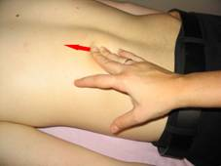
Vyšetření podkoží
upraveno dle Michkové

Slide 29
Ošetření podkoží
Manuální uvolnění rezistence
Lymfodrenáž
Ultrazvuková terapie
Laser
…

Slide 30
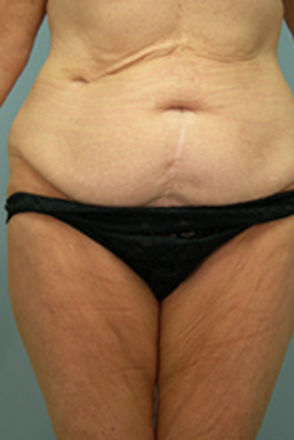
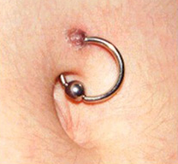
Ošetření jizvy

Slide 31
Doporučená literatura
Arumugam, V. et al. (1994) Effect of strain rate on the fracture behaviour of skin. J. Biosci., 19/3, p. 307-313.
Dobeš, M. Diagnostika a terapie funkčních poruch pohybového systému (manuální terapie) pro fyzioterapeuty.
Dylevský, I. Obecná kineziologie. Praha: Grada 2007. I. Vyd., 190 s.
Kolář, P. Rehabilitace v klinické praxi. Praha: Galén 2010. 713 s.
Michková, M. (Studijní materiály ke kurzu Manuální terapie pro fyzioterapeuty, 2007).
Oatis, C., A. Kinesiology. Lippincott Williams & Wilkins, a Wolters Kluwer business 2009, 2. vyd., 946 s. ISBN 978-0-7817-7422-2.
Véle, F. Kineziologie. Praha: Triton 2006.
II. vyd, 375 s.
Young, B. Wheater's Functional Histology: A Text and Colour Atlas

